Slide 1
Mt 13:1-23
Same Seed
相同的種子
Different Soils
不同的土壤

Slide 2
Mt 13:1-9, 18-23

Slide 3
Mt 13:1-9, 18-23
1 That same day Jesus went out of the house and sat by the lake. 2 Such large crowds gathered around him that he got into a boat and sat in it, while all the people stood on the shore. 3 Then he told them many things in parables, saying: “A farmer went out to sow his seed.

Slide 4
Mt 13:1-9, 18-23
4 As he was scattering the seed, some fell along the path, and the birds came and ate it up. 5 Some fell on rocky places, where it did not have much soil. It sprang up quickly, because the soil was shallow. 6 But when the sun came up, the plants were scorched, and they withered because they had no root. 7 Other seed fell among thorns, which grew up and choked the plants.

Slide 5
Mt 13:1-9, 18-23
8 Still other seed fell on good soil, where it produced a crop—a hundred, sixty or thirty times what was sown.
9 Whoever has ears, let them hear.

Slide 6
Mt 13:1-9, 18-23
1當 那 一 天 ， 耶 穌 從 房 子 裡 出 來 ， 坐 在 海 邊 。2 有 許 多 人 到 他 那 裡 聚 集 ， 他 只 得 上 船 坐 下 ， 眾 人 都 站 在 岸 上 。3 他 用 比 喻 對 他 們 講 許 多 道 理 ， 說 ： 有 一 個 撒 種 的 出 去 撒 種 ；

Slide 7
Mt 13:1-9, 18-23
4 撒 的 時 候 ， 有 落 在 路 旁 的 ， 飛 鳥 來 吃 盡 了 ；5 有 落 在 土 淺 石 頭 地 上 的 ， 土 既 不 深 ， 發 苗 最 快 ，6 日 頭 出 來 一 曬 ， 因 為 沒 有 根 ， 就 枯 乾 了 ；7 有 落 在 荊 棘 裡 的 ， 荊 棘 長 起 來 ， 把 他 擠 住 了 ；

Slide 8
Mt 13:1-9, 18-23
8 又 有 落 在 好 土 裡 的 ， 就 結 實 ， 有 一 百 倍 的 ， 有 六 十 倍 的 ， 有 三 十 倍 的 。
9 有 耳 可 聽 的 ， 就 應 當 聽 ！

Slide 9
Mt 13:1-9, 18-23
18 Listen then to what the parable of the sower means: 19 When anyone hears the message about the kingdom and does not understand it, the evil one comes and snatches away what was sown in their heart. This is the seed sown along the path. 20 The seed falling on rocky ground refers to someone who hears the word and at once receives it with joy.

Slide 10
Mt 13:1-9, 18-23
21 But since they have no root, they last only a short time. When trouble or persecution comes because of the word, they quickly fall away. 22 The seed falling among the thorns refers to someone who hears the word, but the worries of this life and the deceitfulness of wealth choke the word, making it unfruitful.

Slide 11
Mt 13:1-9, 18-23
23 But the seed falling on good soil refers to someone who hears the word and understands it. This is the one who produces a crop, yielding a hundred, sixty or thirty times what was sown.

Slide 12
Mt 13:1-9, 18-23
18 所 以 ， 你 們 當 聽 這 撒 種 的 比 喻 。19 凡 聽 見 天 國 道 理 不 明 白 的 ， 那 惡 者 就 來 ， 把 所 撒 在 他 心 裡 的 奪 了 去 ； 這 就 是 撒 在 路 旁 的 了 。20 撒 在 石 頭 地 上 的 ， 就 是 人 聽 了 道 ， 當 下 歡 喜 領 受 ，

Slide 13
Mt 13:1-9, 18-23
21 只 因 心 裡 沒 有 根 ， 不 過 是 暫 時 的 ， 及 至 為 道 遭 了 患 難 ， 或 是 受 了 逼 迫 ， 立 刻 就 跌 倒 了 。22 撒 在 荊 棘 裡 的 ， 就 是 人 聽 了 道 ， 後 來 有 世 上 的 思 慮 、 錢 財 的 迷 惑 把 道 擠 住 了 ， 不 能 結 實 。

Slide 14
Mt 13:1-9, 18-23
23 撒 在 好 地 上 的 ， 就 是 人 聽 道 明 白 了 ， 後 來 結 實 ， 有 一 百 倍 的 ， 有 六 十 倍 的 ， 有 三 十 倍 的 。

Slide 15
Mt 13:9
Whoever has ears, let them hear.
有 耳 可 聽 的 ， 就 應 當 聽 ！

Slide 16
The God-centering instruction to live by:
The true citizen of God’s Kingdom is one who hears the Good News of God’s Kingdom.
神國真正的子民是聽神國佳音的那一位。

Slide 17
Attractive or Repulsive?

Slide 21
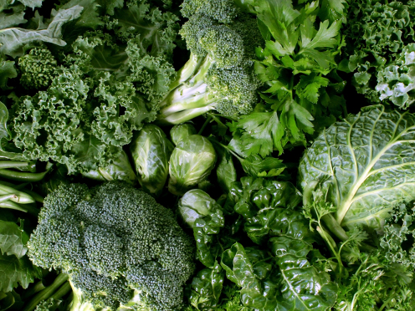

Slide 22
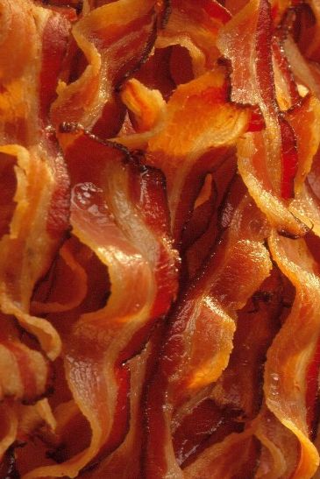
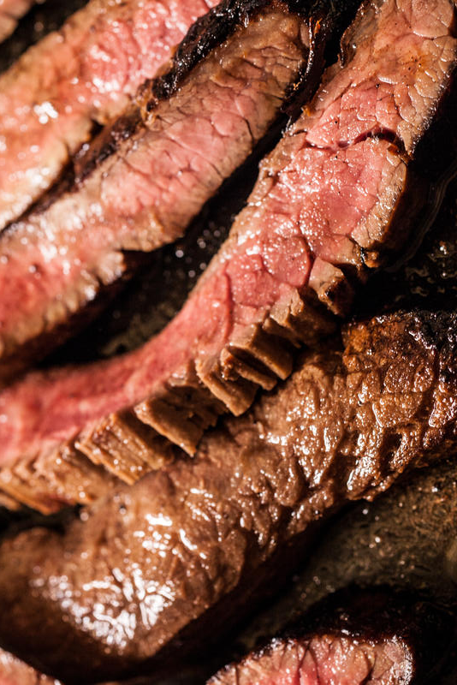

Slide 25
Attractive or Repulsive?:
We will receive news about our treasures very readily & happily + The news will have a definite impact on our lives.

Slide 26
Different Soils

Slide 27
Different Soils:
Jesus knew too that there is only ONE out of the many responses that will be life-saving and life-transforming.

Slide 28
Mt 13:9
Whoever has ears, let them hear.
有 耳 可 聽 的 ， 就 應 當 聽 ！

Slide 29
Different Soils:
It is critically about “Will you take what I have said to heart for obedience and life?”
Past the agricultural facts into their spiritual reality → NOT ONLY ACCEPTANCE BUT OBEDIENCE

Slide 30
Same Seed of the
One Sower

Slide 31
Same Seed of the One Sower:
Jesus made it clear that this sower was a gracious sower who freely gave the soils the seed, regardless of the condition of the particular soil.
It was not by merit that the seed was given, but by the mere fact that it is soil.

Slide 32
Eph 2:9
For it is by grace you have been saved, through faith—and this is not from yourselves, it is the gift of God — not by works, so that no one can boast.
你 們 得 救 是 本 乎 恩 ， 也 因 著 信 ； 這 並 不 是 出 於 自 己 ， 乃 是 神 所 賜 的 ；也 不 是 出 於 行 為 ， 免 得 有 人 自 誇 。

Slide 33
Eph 2:17
He came and preached peace to you who were far away and peace to those who were near.
並 且 來 傳 和 平 的 福 音 給 你 們 遠 處 的 人 ， 也 給 那 近 處 的 人。

Slide 34
Same Seed of the One Sower:
And this seed given to the soils – this message of God’s Kingdom that has drawn near, this message of salvation and reconciliation for kingdom souls who would hear – became a reality of flesh and blood: Jesus’ flesh and blood!

Slide 35
Heb 12:2b
For the joy set before him he endured the cross, scorning its shame…
他 因 那 擺 在 前 面 的 喜 樂 ， 就 輕 看 羞 辱 ， 忍 受 了 十 字 架 的 苦 難…

Slide 36
Phil 2:8
And being found in appearance as a man, he humbled himself by becoming obedient to death — even death on a cross
既 有 人 的 樣 子 ， 就 自 己 卑 微 ， 存 心 順 服 ， 以 至 於 死 ， 且 死 在 十 字 架 上 !

Slide 37
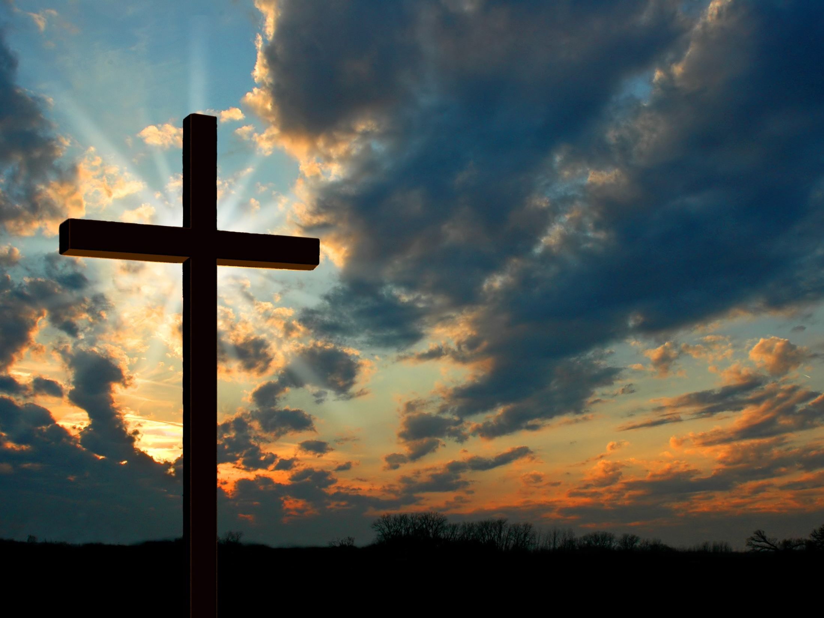
Jesus is THE ONE who has ears and who hears

Slide 38
Drawn In
or Turned Away?

Slide 39
Drawn In or Turned Away?:
What is the manner by which our souls receive the seed scattered into our inner farmland? How willing and ready is our soul for the message of God’s salvation and reconciliation through Jesus?

Slide 40
Mk 9:24; Psa 16:1; 37:24
I do believe; help me overcome my unbelief! 我 信 ！ 但 我 信 不 足 ， 求 主 幫 助;
Keep me safe, my God, for in you I take refuge 神 啊 ， 求 你 保 佑 我 ， 因 為 我 投 靠 你 ;
Though Your servant may stumble, he will not fall, for You LORD uphold me with Your hand 您 的 僕 人 雖 失 腳 也 不 至 全 身 仆 倒 ， 因 為 袮 耶 和 華 用 手 攙 扶 我。

Slide 41
Drawn In or Turned Away?:
TO HEAR on Sunday, the preparation begins on Monday; TO HEAR every day, the effort begins in persistent, consistent prayer & study

Slide 42
Even the most well-crafted, well-preached sermons will fail to change your life if they are not received by a well-cultivated, well-prepared heart.
~ Ken Ramey, Expositional Listening

Slide 43
Mt 13:9
Whoever has ears, let them hear.
有 耳 可 聽 的 ， 就 應 當 聽 ！

